Slide 1

Vliv podmínek programu Nová zelená úsporám na navrhování nových budov a stavební úpravy stávajících budov
Konference ČKAIT – 14. dubna 2015
Ing. Jaroslav Šafránek, CSc.
CSI, a.s, Praha

Slide 2
Obsah prezentace
Dosavadní průběh programů Zelená úsporám a Nová zelená úsporám
Srovnání programů ZÚ a NZÚ 2009 – 2015
Legislativní požadavky na energetické hodnocení budov
Nová zelená úsporám 2015
Splnitelnost požadavků NZÚ 2015
Konference Nová zelená úsporám v roce 2015

Slide 3
Zelená úsporám 2009 - 2012
Oblasti podpory:
A – Úspory energie na vytápění
B – Podpora staveb v pasivním energetickém standardu
C – Využití obnovitelných zdrojů energie pro vytápění a přípravu teplé vody
Konference Nová zelená úsporám v roce 2015

Slide 4
A – Úspora energie na vytápění
Podoblast A.1 – Celkové zateplení:
požadavek MRPT ≤70 kWh/m²,a RD a ≤ 40 kWh/m²,a a úspora měrné roční potřeby tepla na vytápění o
40 %
Podoblast A.2 – Dílčí zateplení:
snížení měrné roční potřeby tepla na vytápění o 20 % (30 %)
Konference Nová zelená úsporám v roce 2015

Slide 5
Zelená úsporám 2009 - 2012
Podklady pro hodnocení:
zákon č. 406/2000 Sb.
vyhláška MPO ČR č. 148/2007 Sb.
Doporučené podklady:
ČSN 73 0540: části 1 - 4
TNI 73 0329 – rodinné domy
TNI 73 0330 – bytové domy
Požadovaný obsah projektu:
odborný posudek vypracovaný autorizovanou osobou
projekt podle vyhlášky č. 499/2007 Sb.
Konference Nová zelená úsporám v roce 2015

Slide 6
Nová zelená úsporám 2009 - 2012
Řešené problémy:
energetické hodnocení podle TNI 73 0329(30) platné pro pasivní domy,
nejednotné definování vstupních hodnot,
změny pravidel v průběhu podávání projektů,
rozdílné požadavky pracovišť SFŽP na obsah předkládaných projektů,
nezkušenost autorizovaných osob a pracovníků SFŽP s problematikou energetického hodnocení budov.
Konference Nová zelená úsporám v roce 2015
Notes:
TNI 73 0329(30) nebylo určeno pro energetické hodnocení současného stavu starých budov. Změna ve znění v roce 2010.

Slide 7
Nová zelená úsporám 2013
Oblasti podpory:
A – Snižování energetické náročnosti stávajících rodinných domů
B – Výstavba rodinných domů s velmi nízkou energetickou náročností
C – Efektivní využití zdrojů energie
Konference Nová zelená úsporám v roce 2015

Slide 8
Nová zelená úsporám 2013
Podklady pro hodnocení:
zákon č. 406/2000 Sb. ve znění zákona č. 318/2012 Sb.
vyhláška MPO ČR č. 78/2013 Sb.
Doporučené podklady:
ČSN EN ISO 13790
ČSN 73 0540: části 1 - 4
TNI 73 0331 – vstupní hodnoty energetického hodnocení
Požadovaný obsah projektu:
energetický posudek vypracovaný energetickým specialistou podle vyhlášky č. 480/2012 Sb.
projektová dokumentace podle vyhlášky č. 499/2007 Sb.
Konference Nová zelená úsporám v roce 2015

Slide 9
Nová zelená úsporám 2013
Změny proti ZÚ 2009 – 2012:
hodnocení podle průměrného součinitele prostupu tepla obálky budovy
požadavek na měrnou roční potřebu tepla na vytápění
požadavek na doporučené hodnoty součinitelů prostupu tepla rekonstruovaných konstrukcí
požadavek na procentní snížení vypočtené měrné roční potřeby tepla na vytápění
hodnocení musí obsahovat i průkaz energetické náročnosti budovy (PENB)
energetický posudek mohou zpracovat pouze energetičtí specialisté s oprávněním vypracovat EA a energetický posudek podle ustanovení zák. č. 406/2000 Sb.
Konference Nová zelená úsporám v roce 2015
Notes:
Změny v obsahu energetického hodnocení vyvolané novou legislativou

Slide 10
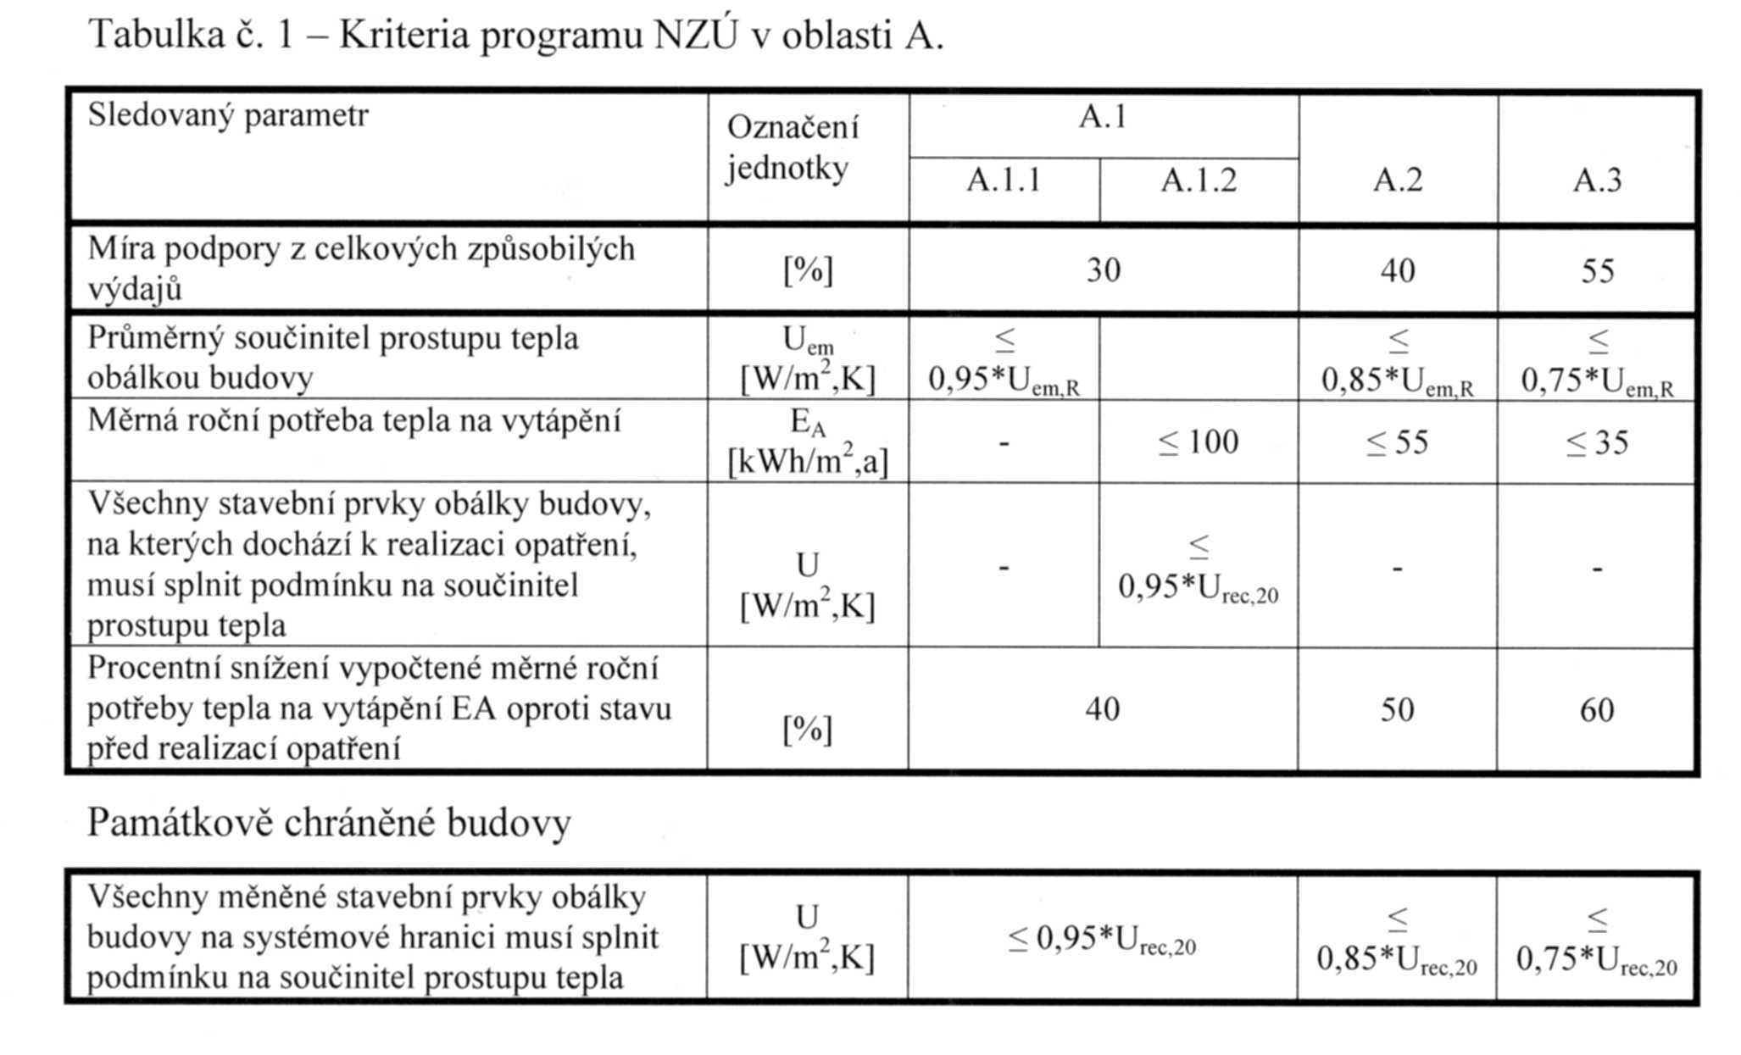
Nová zelená úsporám 2013 - 2014
Konference Nová zelená úsporám v roce 2015
Notes:
Původní hodnota MRPT na vytápění byla 70 kWh/m2,a

Slide 11
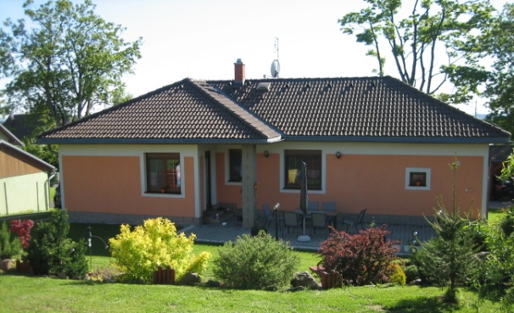
RD přízemní bez podsklepení s půdním prostorem
A.1.1 – U_{em} = 0,39 x 0,95 = 0,370 [W/m²K] – 40%
A.1.2 - U_{i} ≤ 0,95 x U_{rec,20}
A.2 - U_{em} = 0,39 x 0,85 = 0,331 [W/m²K]
Při stanovení tloušťky DTI byla uvažována tepelná izolace s hodnotou λ = 0,040 W/mK
konstrukce | současný stav U (W/m²K) | referenční budova | A.1.1 | DTI | A.1.2 A.2 | DTI
stěny | 1,420 | 0,30 | 0,237 | 140 mm | 0,100 | 375 mm
strop, půda | 1,081 | 0,30 | 0,190 | 175 mm | 0,070 | 535 mm
podlaha | 2,309 | 0,45 | 2,309 | - | 1,164 > 0,30 !!! | 15 mm XPS
okna a dveře | 2,40 | 1,50 | 1,10 | IZ dvojskla | 0,85 | trojskla
U_{em} | 1,14 | 0,39 | 0,39 > 0,37 | nevyhov. | 0,29 < 0,331 OK | A.1.2 nevyhovuje
MRPT (kWh/m²,a) | 340 | 115 | 114 |  | 100 = 100 > 55 | A.2 nevyhovuje
úspora | - | - | 56 > 40 % OK |  | 76 > 40 (50 ) OK
Konference Nová zelená úsporám v roce 2015
Notes:
Stěny 450 mm CP
Strop pod půdou s tepelně izolační vrstvou ze škvárobetonu 100 mm
Podlaha na terénu škvárobetonová mazanina 100 mm
Okna dřevěná zdvojená
Podprogram A.1.2 nevyhovuje U podlahy nesplňuje U dop x 0,95
Podprogram A.2 nevyhovuje MRPT 100 > 55
Velké tl. DTI

Slide 12
Nová zelená úsporám 2013 - 2014
Řešené problémy:
cílem programu bylo podpořit komplexní zateplení rodinných domů,
vlivem nastavených kritérií vycházely mohutné tloušťky tepelně izolačních vrstev u objektů, které nešly komplexně zateplit a tím byla vyvolána nechuť řady majitelů RD k realizaci navržených opatření (změna architektury, osazení oken ve stěně a další),
výsledek – změny v hodnotě měrné roční potřeby tepla na vytápění z původních 70 kWh/m²,a na 100 kWh/m²,a
větší pracnost vypracování energetických posudků,
nedostatečná finanční motivace energetických specialistů a autorizovaných osob – provedena dodatečně změna ve výši dotací na OP a PD
Konference Nová zelená úsporám v roce 2015

Slide 13
Legislativní požadavky
Zákon č. 406/2000 Sb. ve znění úpravy č. 318/2012 Sb. o hospodaření energií
Vyhláška č. 78/2013 Sb. o energetické náročnosti budov
Vyhláška č. 480/2012 Sb. o energetickém auditu a energetickém posudku
ČSN EN ISO 13790, ČSN 73 0540 a další
TNI 73 0331 vstupní hodnoty energetického hodnocení
Konference Nová zelená úsporám v roce 2015

Slide 14
Zákon č. 406/2000 Sb. §2
Odst. (1) písm. s):
Větší změnou dokončené budovy je změna dokončené budovy na více než 25 % celkové plochy obálky budovy
Odst. (1) písm. t):
obálkou budovy je soubor všech teplosměnných konstrukcí na systémové hranici celé budovy nebo zóny, které jsou vystaveny vnějšímu prostředí, jež tvoří venkovní vzduch, přilehlá zemina, vnitřní vzduch v přilehlém nevytápěném prostoru, sousední nevytápěné budově, nebo sousední zóně budovy vytápěné na nižší vnitřní návrhovou teplotu
Konference Nová zelená úsporám v roce 2015

Slide 15
Zákon č. 406/2000 Sb.:
odst. 2: v případě větší změny dokončené budovy jsou stavebník, vlastník budovy nebo společenství vlastníků jednotek povinni plnit požadavky na energetickou náročnost budovy podle prováděcího právního předpisu a stavebník je povinen při podání žádosti o stavební povolení nebo ohlášení stavby, anebo vlastník budovy nebo společenství vlastníků jednotek jsou povinni před zahájením větší změny dokončené budovy, v případě, kdy tato změna nepodléhá stavebnímu povolení či ohlášení, doložit průkazem energetické náročnosti budovy
splnění požadavků na energetickou náročnost budovy na nákladově optimální úrovni pro budovu nebo pro měněné stavební prvky obálky budovy a měněné technické systémy podle prováděcího právního předpisu,
posouzení technické, ekonomické a ekologické proveditelnosti alternativních systémů dodávek energie podle prováděcího právního předpisu ( vyhl. č. 78/2013 Sb. § 7),
stanovení doporučených opatření pro snížení energetické náročnosti budovy podle prováděcího právního předpisu.
Konference Nová zelená úsporám v roce 2015
Notes:
Posouzení technické, ekonomické a ekologické proveditelnosti musí být součástí PENB

Slide 16
Alternativní systém dodávky energie je:
a) místní systém dodávky energie, využívající energii z
obnovitelných zdrojů,
b) kombinovaná výroba elektřiny a tepla,
c) soustava zásobování tepelnou energií,
d) tepelné čerpadlo.
Technickou proveditelností se rozumí technická možnost instalace nebo připojení alternativního systému dodávky energie
Ekonomickou proveditelností se rozumí dosažení prosté doby návratnosti investice do alternativního systému dodávek energie kratší než je doba jeho životnosti
Ekologickou proveditelností se rozumí instalace nebo připojení alternativního systému dodávky energie bez zvýšení množství neobnovitelné primární energie
Konference Nová zelená úsporám v roce 2015

Slide 17
Nová zelená úsporám 2015 - bytové domy
V této oblasti jsou podporována opatření, která vedou ke snížení energetické náročnosti stávajících bytových domů v hl. městě Praze..
Podpora může být poskytnuta pouze na podporovaná opatření realizovaná v budovách, které byly zkolaudovány před 1. 7. 2007.
Jako kvalitativní parametr je zvolen ukazatel klasifikační třídy energetické náročnosti budovy pro neobnovitelnou primární energii.
Konference Nová zelená úsporám v roce 2015

Slide 18
Nová zelená úsporám 2015 – bytové domy
1) jedná-li se o památkově chráněnou budovu podle definice uvedené v kapitole 11 a orgán památkové péče stanovil ve svém písemném stanovisku podmínky určující zvláštní postup při provádění některého z opatření, platí pro ni odlišný požadavek na dosažení klasifikační třídy neobnovitelné primární energie E_{pN,a} a to dosažení minimálně klasifikační třídy D
2) ….. na procentní snížení vypočtené měrné neobnovitelné primární energie E_{pN,a} oproti stavu před realizací opatření a to dosažení úspory ≥ 10 %
Sledovaný parametr | Označení [jednotky] | A.0 | A.1 | A.2
Dosažená klasifikační třída neobnovitelné primární energie (porovnáním s referenční hodnotou) | [-] | bez požadavku | C ¹⁾ | A - B
Procentní snížení vypočtené měrné neobnovitelné primární energie E_{P,NA} proti stavu před realizací (porovnáním s hodnotou NPE budovy v současném stavu) | [%] | ≤ 20% ²⁾ | ≤ 30% | ≤ 40%
písm. „b“- neobnovitelná primární energie za rok
písm. „e“ - průměrný součinitel prostupu tepla
Konference Nová zelená úsporám v roce 2015
Notes:
Nedílnou součástí energetického hodnocení je vyhodnocení Uem ve vazbě na Uem,R
Měrnou neobnovitelnou prim. Energii mohu splnit ve vazbě na podoblast „C“, ale nemusím splnit Uem

Slide 19
Celková a neobnovitelná primární energie
Primární energie – energie, která neprošla žádným procesem přeměny, celková primární energie je součtem obnovitelné a neobnovitelné energie
Faktorem primární energie – koeficient, kterým se násobí složky dílčích dodaných energií po jednotlivých energonositelích k získání odpovídajícího množství celkové primární energie
Faktorem neobnovitelné primární energie – koeficient, kterým se násobí složky dílčích dodaných energií po jednotlivých energonositelích k získání odpovídajícího množství neobnovitelné primární energie
Konference Nová zelená úsporám v roce 2015

Slide 20
Faktory primární energie pro referenční a hodnocenou budovu
Typ spotřeby | Faktor neobnovitelné primární energie pro referenční budovu
vytápění | 1,1
chlazení | 3,0
příprava teplé vody | 1,1
úprava vlhkosti vzduchu | 3,0
mechanické větrání | 3,0
osvětlení | 3,0
pomocné energie (čerpadla, regulace apod.) | 3,0
Energonositel | Faktor celkové primární energie | Faktor neobnovitelné primární energie hodnocené budovy
Zemní plyn, černé uhlí, hnědé uhlí | 1,10 | 1,10
Propan-butan, LPG | 1,20 | 1,20
Topný olej | 1,20 | 1,20
Elektřina (vytápění, osvětlení) | 3,20 | 3,00
Dřevěné peletky | 1,20 | 0,20
Teplo – solární energie | 1,00 | 0,00
Energie okolního prostředí (elektřina, teplo) | 1,00 | 0,00
Elektrická energie - export | -3,20 | -3,00
Soustava CZT s vyšším než 80% podílem obnovitelných zdrojů | 1,10 | 0,10
Soustava CZT s 50% a nižším podílem obnovitelných zdrojů | 1,10 | 1,00
Konference Nová zelená úsporám v roce 2015
Notes:
Budovy s elektrickým vytápěním, přípravou TV a vařením nemají šanci na splnění MNPE bez instalace fotovoltaických systémů

Slide 21
Hodnocení energetické náročnosti budov podle vyhlášky č.78/2013 Sb.
Klasifikační třída | Hodnota pro horní hranici klasifikační třídy |  | Slovní vyjádření klasifikační třídy
 | energie | U_{em}
A | 0,5 . E_{R} | 0,65 . E_{R} | mimořádně úsporná
B | 0,75 . E_{R} | 0,8 . E_{R} | velmi úsporná
C | E_{R} |  | úsporná
D | 1,5 . E_{R} |  | méně hospodárná
E | 2 . E_{R} |  | nehospodárná
F | 2,5. E_{R} |  | velmi nehospodárná
G |  |  | mimořádně nehospodárná
E_{R} – výsledek energetického hodnocení referenční budovy
Konference Nová zelená úsporám v roce 2015
Notes:
Pro kategorie A a B platí kromě požadavků na procentní snížení MNPE proti současnému stavu koeficienty pro srovnání s MNPE referenční budovy

Slide 22
Nová zelená úsporám 2015
Požadavky na měněné stavební prvky
1) jsou-li orgánem památkové péče stanoveny podmínky určující zvláštní postup při provádění, což bude doloženo písemným stanoviskem, platí pro danou část opatření podmínka U ≤ U_{N,20}
Sledovaný parametr | Označení (jednotky) | A.0 | A.1 | A.2
Měněné stavební prvky obálky budovy | U [W/m²K] | ≤ 0,9 x U_{rec,2 0} ¹⁾ | Podle požadavku ČSN 73 0540 a vyhl. č. 78/2013 Sb.
Konference Nová zelená úsporám v roce 2015
Notes:
Pro podoblasti A.1 a A.2 splnění požadavků Urec,20 x 0,9 nebude stačit, musí se splnit i požadavky na Uem x koeficienty

Slide 23
Výše podpory pro měněné stavební prvky obálky budovy
Typ konstrukce | A.0 a A.1 | A.2
Obvodová stěna | 260 | 340
Střešní konstrukce | 230 | 300
Výplně otvorů | 750 | 1000
Podlaha na terénu | 300 | 400
Ostatní konstrukce, stropy | 120 | 160
Konference Nová zelená úsporám v roce 2015
Notes:
Dochází ke značnému snížení dotací.
V NZÚ 2014 byly dotace na DTI stěn :
A.1.1 a A.1.2 – 1500,- x 0,3 = 450,- Kč
A.2 …………… 1500,- x 0,4 = 600,- Kč
A.3 …………… 1500,- x 0,55 = 825,- Kč

Slide 24
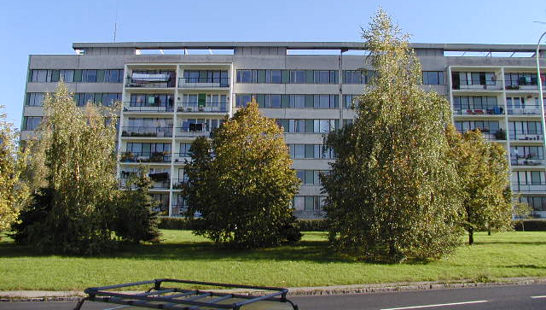
Panelový bytový dům T 08 B
Stavební provedení:
Stěny sendvič se 40 mm EPS
Plochá střecha Polsid 50 mm EPS
Okna, dveře dřevěná zdvojená
Strop TP Fibrex 20 mm
Dům o 6 sekcích a 6 podlažích
Objem zóny …….. 15 125,04 m³
Plocha kcí. zóny . 4 898,20 m²
EVP ………………… 5 401,80 m²
Vnitřní plocha …. 4 321,44 m²
Konstrukce | Plocha (m²) | U (W/m²K)
MIV | 248,0 | 1,274
Průčelí | 1474,4 | 0,997
Štíty | 395,1 | 0,459
Střecha | 900,3 | 0,542
Strop TP | 900,3 | 1,386
Okna, dveře | 956,5 | 2,400
Portály | 33,2 | 5,300
Současný stav
Konference Nová zelená úsporám v roce 2015

Slide 25
Hodnocené varianty | Současný stav | Nová okna | Okna + průčelí | Okna + průčelí + střecha | okna, průčelí štíty, střecha
Měrná neobnovitelná primární energie Úspora MNPE | 179 | 167 6,7 % < 20 | 114 36 % → A.1 | 106 40 % → A.2 | 103 42 % → A.2
Průměrný součinitel prostupu tepla U_{em} | 1,22 | 0,92 | 0,65>0,55! | 0,56>0,55! | 0,51<0,55
Klasifikační třída MNPE | E | D | D | D! není ani (C) | C → (A.1)
MIV | 1,274 | 1,274 | 0,190 | 0,190 | 0,190
stěny | 0,997 | 0,997 | 0,237 | 0,237 | 0,237
štíty | 0,459 | 0,459 | 0,459 | 0,459 | 0,237
střecha | 0,542 | 0,542 | 0,542 | 0,152 | 0,152
strop TP | 1,386 | 1,386 | 1,386 | 1,386 | 1,386
okna, dveře | 2,400 | 1,100 | 1,100 | 1,100 | 0,850
portál | 5,300 | 5,300 | 5,300 | 1,100 | 0,850
Konference Nová zelená úsporám v roce 2015
Notes:
Pouhá výměna oken nevyhovuje, není splněna požadovaná úspora
Výměna oken + DTI průčelí nevyhovuje Uem > Uem,R
Oka + průčelí + střecha nevyhovuje A.2 není splněn Uem,R kategorie D
Kompletní zateplení bez stropu TP se nedostane do A.1

Slide 26
Dodatečné tepelné izolace - stěny
Stavební soustava | U stávající [W/m²K] | R stávající [m²K/W] | U potřebné [W/m²K] | Tloušťka DTI [m]
VVÚ - ETA | 0,997 | 0,835 | 0,237 | 0,130
G 40 | 1,451 | 0,521 |  | 0,140
T 08 B | 1,019 | 0,813 |  | 0,130
G 57 | 1,098 | 0,790 |  | 0,130
Larsen - Nielsen | 0,500 | 1,832 |  | 0,090
Zdivo z CP 450 mm | 1,453 | 0,52 |  | 0,140
Konference Nová zelená úsporám v roce 2015
Notes:
Splnění požadavku NZÚ např. u stěnových konstrukcí není problémem, stačí běžné tl. DTI

Slide 27
Kritéria NZÚ 2015 – rodinné domy
Zvolené parametry:
měrná roční spotřeba tepla na vytápění po realizaci opatření
průměrný součinitel prostupu tepla obálkou budovy
měněné stavební prvky obálky budovy – doporučené hodnoty součinitelů prostupu tepla
procentní snížení vypočtené měrné roční potřeby tepla na vytápění E_{A} oproti stavu před realizací opatření
Konference Nová zelená úsporám v roce 2015
Notes:
Rozdílné parametry proti bytovým domům.
Může se stát, že RD se třemi byty nevyhoví a stejný BD se čtyřmi byty vyhoví

Slide 28
Snižování energetické náročnosti rodinných domů
Sledovaný parametr | Označení jednotky | A.0 | A.1 | A.2 | A.3
Měrná roční potřeba tepla na vytápění | E_{A} [kWh/m²a] | bez požadavku | ≤ 90 | ≤ 55 | ≤ 35
nebo |  |  | nebo
Průměrný součinitel prostupu tepla obálkou budovy | U_{em} [W/m²K] |  | ≤ 95 * U_{em,R} | ≤ 85 * U_{em,R} | ≤ 75 * U_{em,R}
Měněné stavební prvky obálky budovy | U [W/m²K] | U ≤ 0,90 * U_{rec,20} | podle požadavku ČSN 73 0540-2 a vyhlášky č. 78/2013 Sb.
Procentní snížení vypočtené měrné roční potřeby tepla na vytápění EA oproti stavu před realizací opatření | [%] | 20 % | 40 % | 50 % | 60 %
Konference Nová zelená úsporám v roce 2015
Notes:
Přísnější hodnota MRPT proti NZÚ 2014
Změna proti NZÚ 2014 – musí být splněna hodnota MRPT nebo Uem x koeficient proti Uem,R
Při vypracování PENB se musí ještě vyhodnotit celková dodaná energie, NZÚ ji jako kriterium nepožaduje

Slide 29
Rodinný dům - bungalov
Stavební provedení:
Stěny zděné z CP tl. 450 mm
Strop pod půdou dřevěný + škvárobeton
Podlaha na terénu 50 mm škvárobetonu
Okna dřevěná zdvojená
Objem zóny ………… 308,96.m³
Plocha kcí zóny ..…. 343,45.m²
EVP ………………… … 102,99.m²
Vnitřní plocha ……… 85,14.m²
konstrukce | Plocha (m²) | U (W/m²K)
stěny | 100,39 | 1,42
strop pod půdou | 114,062 | 1,00
podlaha na terénu | 114,062 | 1,164
okna, dveře | 14,94 | 2,40
Konference Nová zelená úsporám v roce 2015

Slide 30
Hodnocené varianty | Současný stav | Doporuč. U x 0,90 | U pasiv A | U pasiv B | Doporuč. x 0,90 s podlahou
Měrná roční potřeba tepla na vytápění po realizaci | 393 | 150 ≥ 90 | 115 ≥ 90 | 105 ≥ 90 | 80 ≤ 90 80 ≥ 55,(35)
Průměrný součinitel prostupu tepla U_{em} | 1,20 | 0,45 | 0,313 < 0,33 | 0,30<0,31 > 0,28 | 0,24 < 0,247
Klasifikační třída | G | D | C | C | B
Stěny | 1,42 | 0,225 | 0,180 | 0,120 | 0,120 310 mm
Strop pod půdou | 1,00 | 0,180 | 0,150 | 0,100 | 0,100 370 mm
Podlaha na terénu | 1,164 | 1,164 | 1,164 | 1,164 | 0,150 240 mm
Okna, dveře | 2,400 | 1,00 | 0,850 | 0,850 | 0,850
Podoblasti NZÚ 2015 | - | Vyhovuje A.0 | Vyhovuje A.0 | Vyhovuje A.1 ne A.2 | Vyhovuje A.3
Úspora energie (%) |  | 62 > 20 % | 71 > 40 % | 73 > 40 % | 80 > 60 %
Průměrný součinitel prostupu 0,33 x 0,95 = 0,313 – A.1 U_{em,R} = 0,33 tepla referenční budovy 0,33 x 0,85 = 0,280 - A.2 0,33 x 0,75 = 0,247 - A.3
Konference Nová zelená úsporám v roce 2015
Notes:
Sloupec – doporučené hodnoty x 0,90
Sloupec hodnoty U pro pasivní domy vyšší
Sloupec hodnoty u pro pasivní domy nižší

Slide 31
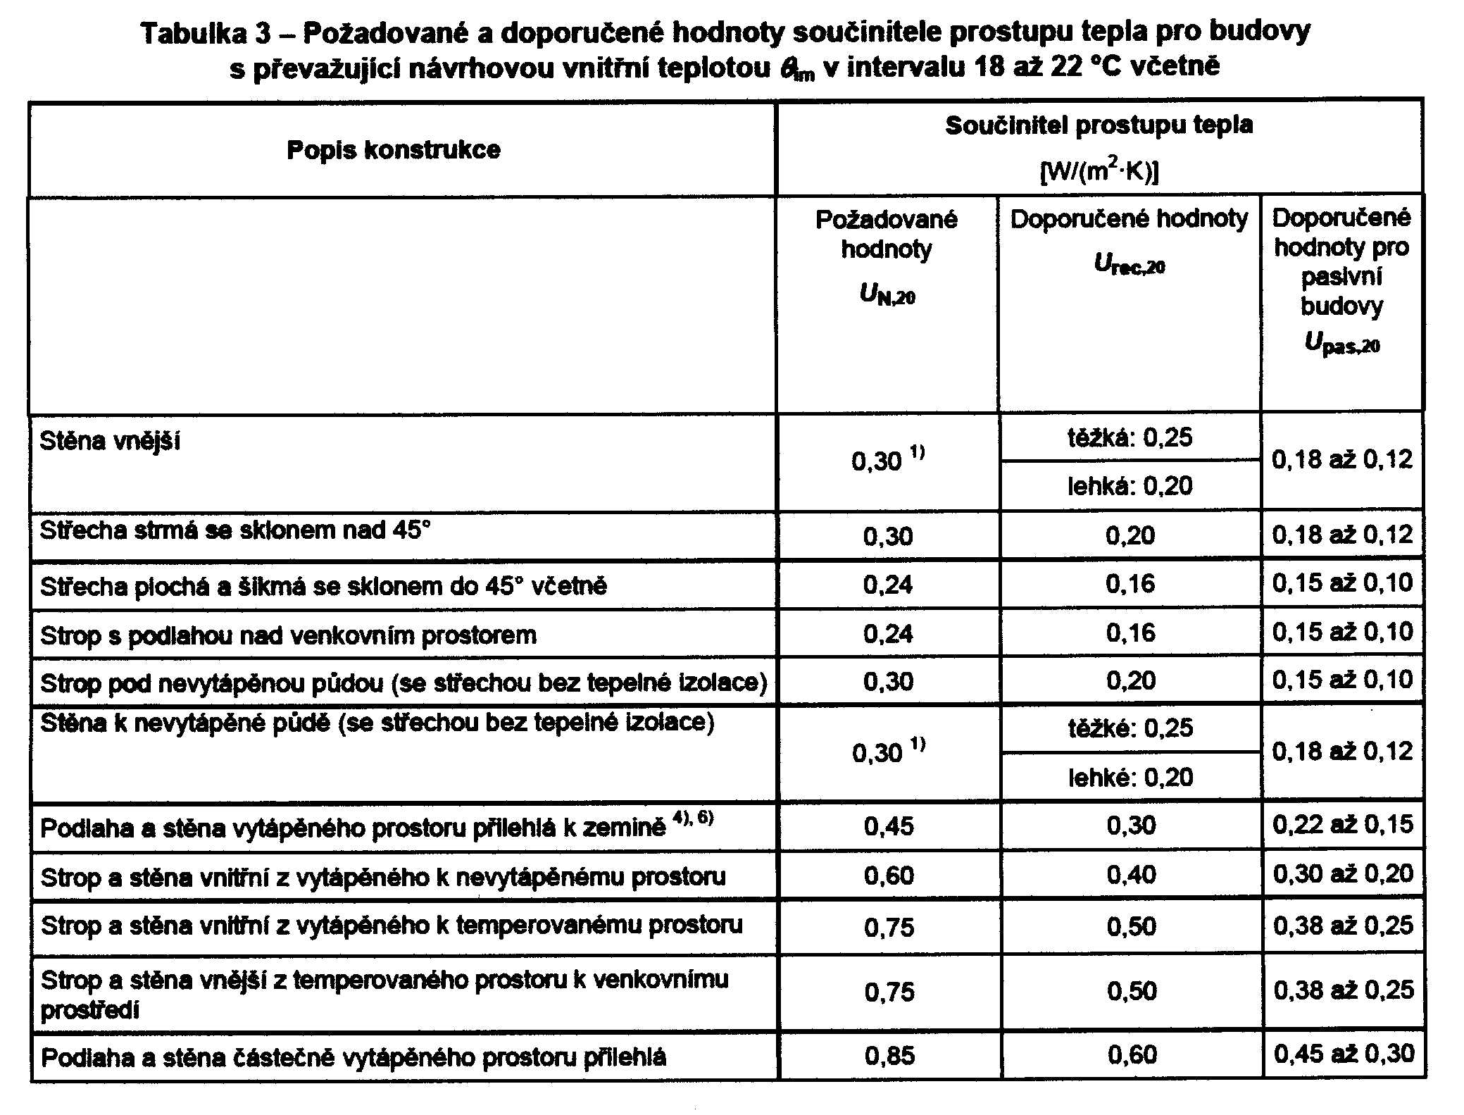
ČSN 73 0540-část 2 z roku 2011
Konference Nová zelená úsporám v roce 2015

Slide 32
Cenové poměry dotací
Typ konstrukce | Plocha (m²) | A.0 + A.1 | A.2 | A.3 | Celkový náklad
Obvodové stěny | 100,39 | 50 195,- | 60 234,- | 80 312,- | 150 585,-
Strop pod půdou | 114,062 | 57 031,- | 68 437,- | 91 250,- | 68 437,-
Podlaha na terénu | 114,062 | 79 834,- | 102 656,- | 136 874,- | 228 124,-
Okna, dveře | 14,94 | 31 374,- | 41 085,- | 56 772,- | 103 086,-
celkem |  | 138 600,- | 169 756,- | 365 208,- | 550 232,-
Úspora dotací |  | 43% | 52 % | 66 % | 322 108,-
Konference Nová zelená úsporám v roce 2015

Slide 33
Postup výpočtu energetické náročnosti
Stanovení součinitelů prostupu tepla konstrukcí a energetické hodnocení pro současný stav.
Energetické hodnocení podle požadovaných podoblastí – navržení hodnot součinitelů prostupu tepla tak, aby byly splněny podmínky programu.
Stanovení tlouštěk dodatečných tepelných izolací konstrukcí obálky budovy.
Přepočet ploch konstrukcí obálky budovy, objemu hodnocené zóny a energeticky vztažné plochy.
Výsledné energetické hodnocení s uvažováním změněných vstupních údajů.
Vypracování Energetického posudku a Průkazu energetické náročnosti budovy.
Konference Nová zelená úsporám v roce 2015

Slide 34
Děkuji za pozornost.
Ing. Jaroslav Šafránek,CSc.
Centrum stavebního inženýrství a.s.
jsafranek@volny.cz

